Slide 1
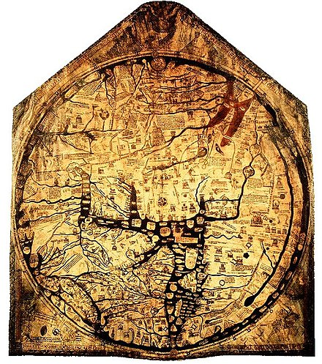
Europa im Mittelalter Grundzüge der mittelalterlichen Geschichte vom vorläufigen Ende des weströmischen Kaisertums 476 bis zur Entdeckung Amerikas 1492
https://upload.wikimedia.org/wikipedia/commons/thumb/1/17/Hereford_Mappa_Mundi_1300.jpg/440px-Hereford_Mappa_Mundi_1300.jpg
Synopse (Thematisch)

Slide 2
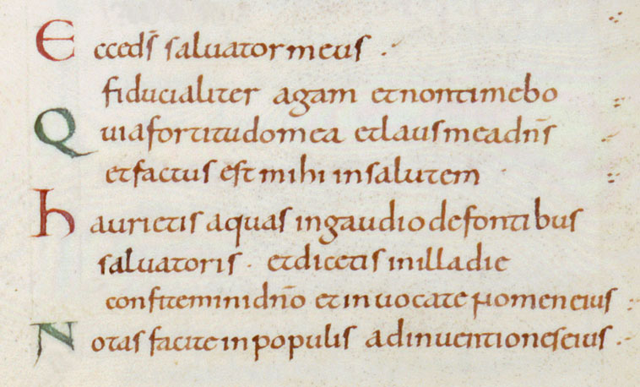
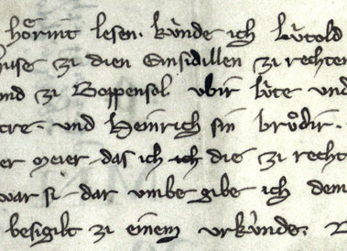
Schriftlichkeit
400 500 600 700 800 900 1000 1100 1200 1300 1400 1500 | Unziale Karolingische Minuskel Gotische Schriften Humanistenschrift Quelle: www.adfontes.uzh.ch | Schriftkundig: Kleriker, Notare Starke Zunahme der Schriftlichkeit Universitäten Bürger und Kaufleute schreiben | Theologisches Schrifttum Rechtsdokumente und Geschichts-schreibung Hagiographie Chroniken (Weltgeschichte, Stadtgeschichte, Bistumsgeschichte) Erste Autobiographien Streitschriften, Traktatliteratur Romane, Handels- und Verwaltungsschriftgut | 400 500 600 700 800 900 1000 1100 1200 1300 1400 1500

Slide 3
Familie und Verwandtschaft
400 500 600 700 800 900 1000 1100 1200 1300 1400 1500 | 4.-10. Jh. offene Sippenverbände Lebensgemeinschaft dennoch meist Kleinfamilie Zunehmende Verflechtung des Adels Familie wird agnatisch definiert (Geschlecht statt Sippe) | Einnamigkeit Familiennamen (Adel) Reduktion des Namensbestandes Biblische Namen kommen in Mode (Johannes, Josef, Maria, Anna etc.) | Genealogien zum Gedenken Stammtafel (Beweismittel nach Verschärfung des kirchlichen Eherechts) 1215 Lockerung des kirchlichen Eherechts | 400 500 600 700 800 900 1000 1100 1200 1300 1400 1500

Slide 4
Herrschaft im Wandel
400 500 600 700 800 900 1000 1100 1200 1300 1400 1500 | Heerkönigtum Erbteilungen (Merowinger) Wahlmonarchien (Westgoten) Universalsukzession Erbfolge (außer: dt. Kgt.) Primogenitur | Adel: Königsdienst und Grundherrschaft Partikulargewalten Entstehung des Lehnswesens Territorialherrschaften Finanzverwaltung, Bürokratie | Fürstenspiegel Gottes- und Landfrieden Streitschriften Aristoteles-kommentare (Politik) Städte und Landstände | 400 500 600 700 800 900 1000 1100 1200 1300 1400 1500

Slide 5
Recht im Mittelalter
400 500 600 700 800 900 1000 1100 1200 1300 1400 1500 | Codex Iustiniani Volksrechte Kapitulariengesetz-gebung der Karolinger Decretum Gratiani Sachsenspiegel | Gründung der Universität Bologna Renaissance des Römischen Rechts Gelehrte Räte als Verwaltungspersonal | Volksgerichte (Thing) Königsgerichte, Grafengerichte Sendgerichte Partikulargerichte (Grundgerichtsbarkeit, Dorfgerichte, kirchliche Gerichtsbarkeit, etc.) Inquisition Offizialate | 400 500 600 700 800 900 1000 1100 1200 1300 1400 1500

Slide 6
Glaube, Religion und Kirche
400 500 600 700 800 900 1000 1100 1200 1300 1400 1500 | Arianismus Donatismus Irische Mönchsmission Friesenmission Sachsen“mission“ Slawenmission Beginn der Ketzerverbrennungen Katharer Albigenserkriege Inquisition Jan Hus Hussitenkriege | Ökumenische Konzilien Pippinische Schenkung Kirchenreform-bewegung Reformpapsttum Juristenpäpste Kaiser gegen Papst Abendländisches Schisma Konziliarismus | Bischofsheilige (Oberschicht) Königsheilige Laien als Heilige Maria Magdalena Gefühlsmäßige Frömmigkeit (Mystik) Wunderkult Devotio moderna | 400 500 600 700 800 900 1000 1100 1200 1300 1400 1500

Slide 7
Philosophie und Geistesgeschichte
400 500 600 700 800 900 1000 1100 1200 1300 1400 1500 | Frühscholastik Hochscholastik Spätscholastik Humanismus | Kloster; Klosterschule Kathedralschulen Universitäten | Vivarium Logik (ratio et auctoritas) Philosophie als Magd der Theologie? Aristotelesrezeption Nominalismus (via antiqua oder via moderna?) | 400 500 600 700 800 900 1000 1100 1200 1300 1400 1500

Slide 8
Wirtschaft und Geld
400 500 600 700 800 900 1000 1100 1200 1300 1400 1500 | Geld- und Naturalwirtschaft Ca.700-1200 Silber Karolingische Münzreform Abgaben vermehrt in Geld Giroverkehr (bargeldlos) Groschen (Silber) Goldmünzen (Gulden, Dukaten, Zechinen) Kreditwesen Taler (Silber) | Subsistenzwirtschaft (Ackerbau, Viehzucht, Regionaler Handel) Technische Innovationen Levantehandel Fernhandel im Mittelmeer Städte Hanse | Wucherverbote (Patristik) Differenzierungen bei Theologen und Kanonisten Umdeutung der Gier (avaritia) bei den Humanisten | 400 500 600 700 800 900 1000 1100 1200 1300 1400 1500

Slide 9
Europa und die Welt
400 500 600 700 800 900 1000 1100 1200 1300 1400 1500 | Völkerwanderung Beginn der Reconquista Kreuzzüge Mongoleneinfälle Vordringen der Osmanen Ende der Reconquista | Jakobspilger Wikinger in Amerika Mission bei den Mongolen Marco Polo Portugiesische Seefahrer Kolumbus | Schema-Karten (T-Schema; Jerusalem als Mitte) Methoden zur Land-vermessung Ebstorfer Weltkarte Ptolemäuskarten (nach Maßstab) Portulane | 400 500 600 700 800 900 1000 1100 1200 1300 1400 1500

